Slide 1
포트 폴리오(Portfolio) 작성법
강사: 오재홍

Slide 2
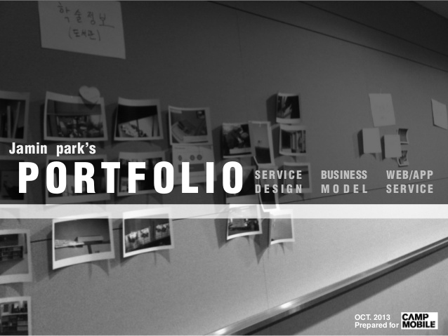
포트 폴리오란?
어떤 대상을 설명하는 것
주로 구직자의 자기 소개용으로 활용

Slide 3
꼭 들어가야 하는 것
작성자 소개
간단한 개인 정보
경력
결과물
목적
과정
결과
느낀점

Slide 4
누가 보는가?
보는 사람이 궁금해하는 것을 충분히 표현해야 한다.
사람 별 관심사는 다르다.
면접 심사관: 필요한 능력을 갖추고 있는가?
투자자: 돈을 안 까먹을 수 있는가?
고객: 나한테 필요한 물건일까?

Slide 5
주의 사항
목적을 잃어서는 안됨
보는 사람도 같이 삼천포에 빠짐
갤러리가 아님
지나온 과거는 참고 사항일 뿐…
그림이나 영상을 활용
너무 과도하면 역효과
본론을 말하기 전에 충분히 공감해야 함
비약이 심하면 신뢰성을 잃게 됨.
자신감 있게 대해야 함.
안 되는 것보다 되는 것 위주로…

